Slide 1
Long Short-Term Memory (LSTM)
Alan Jacobs

Slide 2
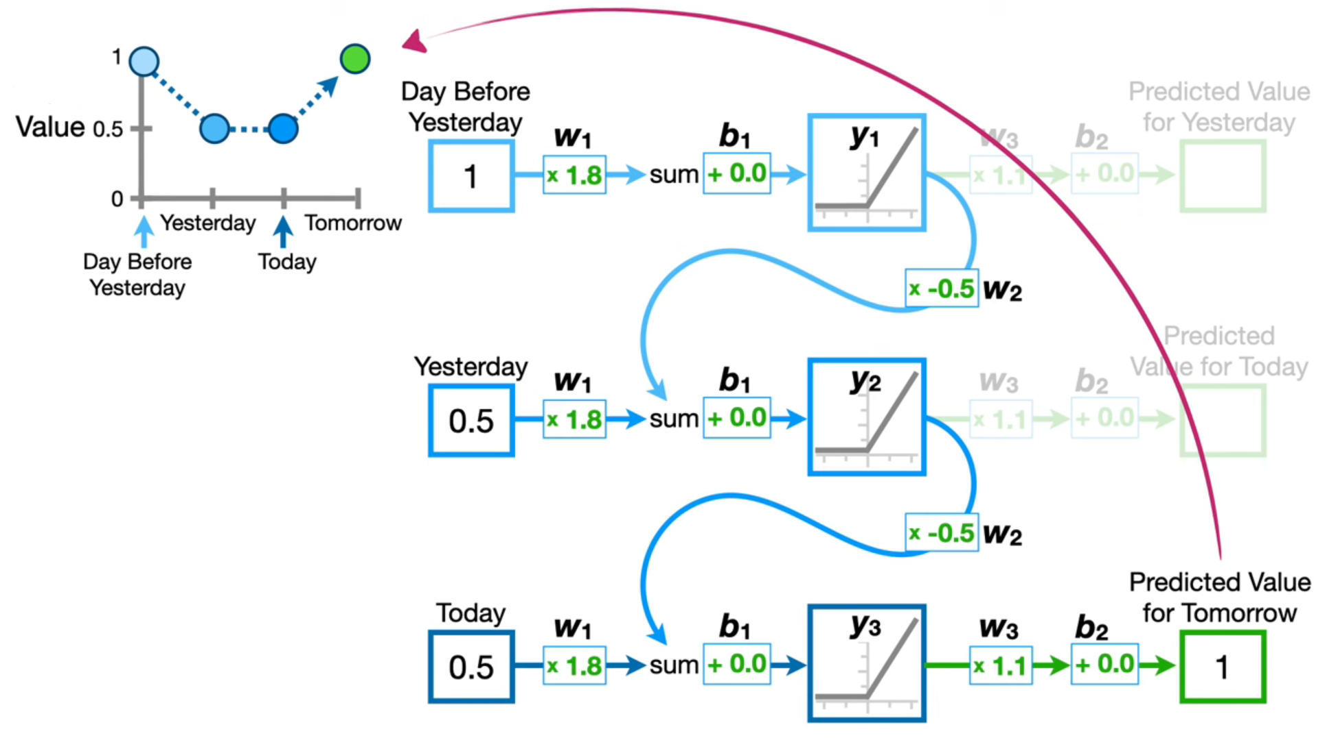
Recurrent Neural Network(RNN)
Exemplo do funcionamento de uma RNN:
Vídeo sobre RNN do canal do youtube StatQuest with Josh Starmer

Slide 3
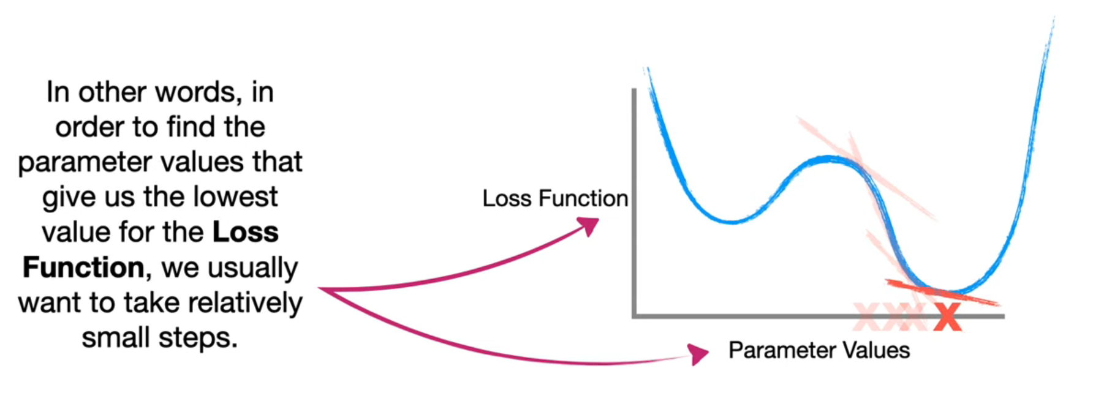
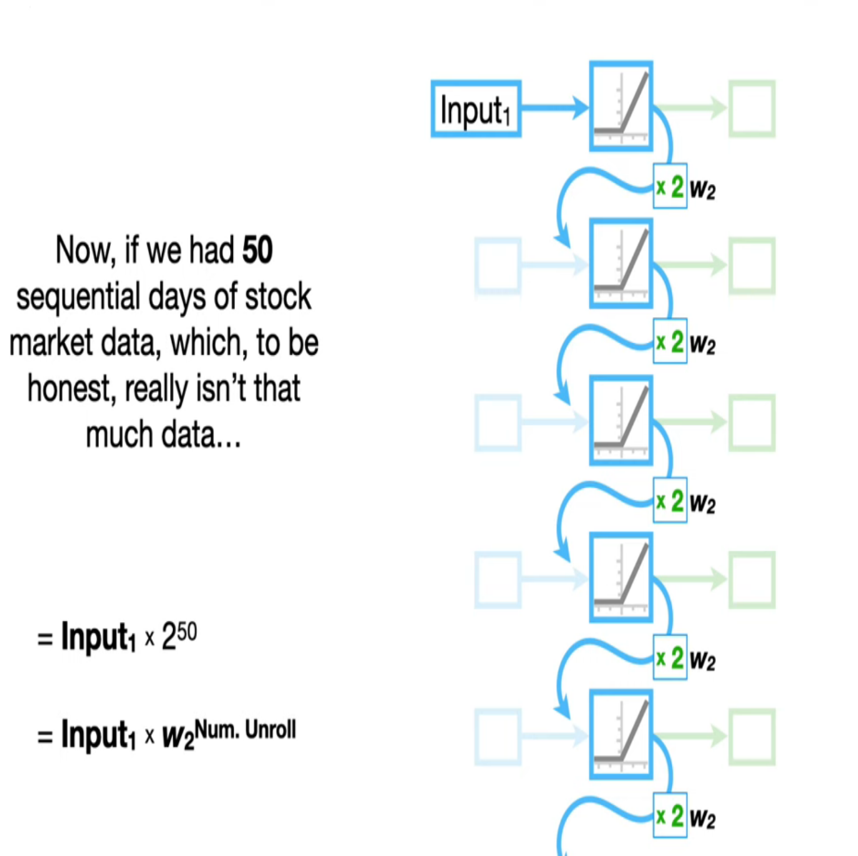
The Exploding Gradient Problem

Slide 4
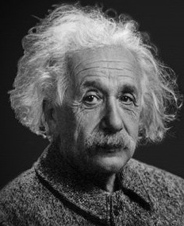
peso < 1

Slide 5
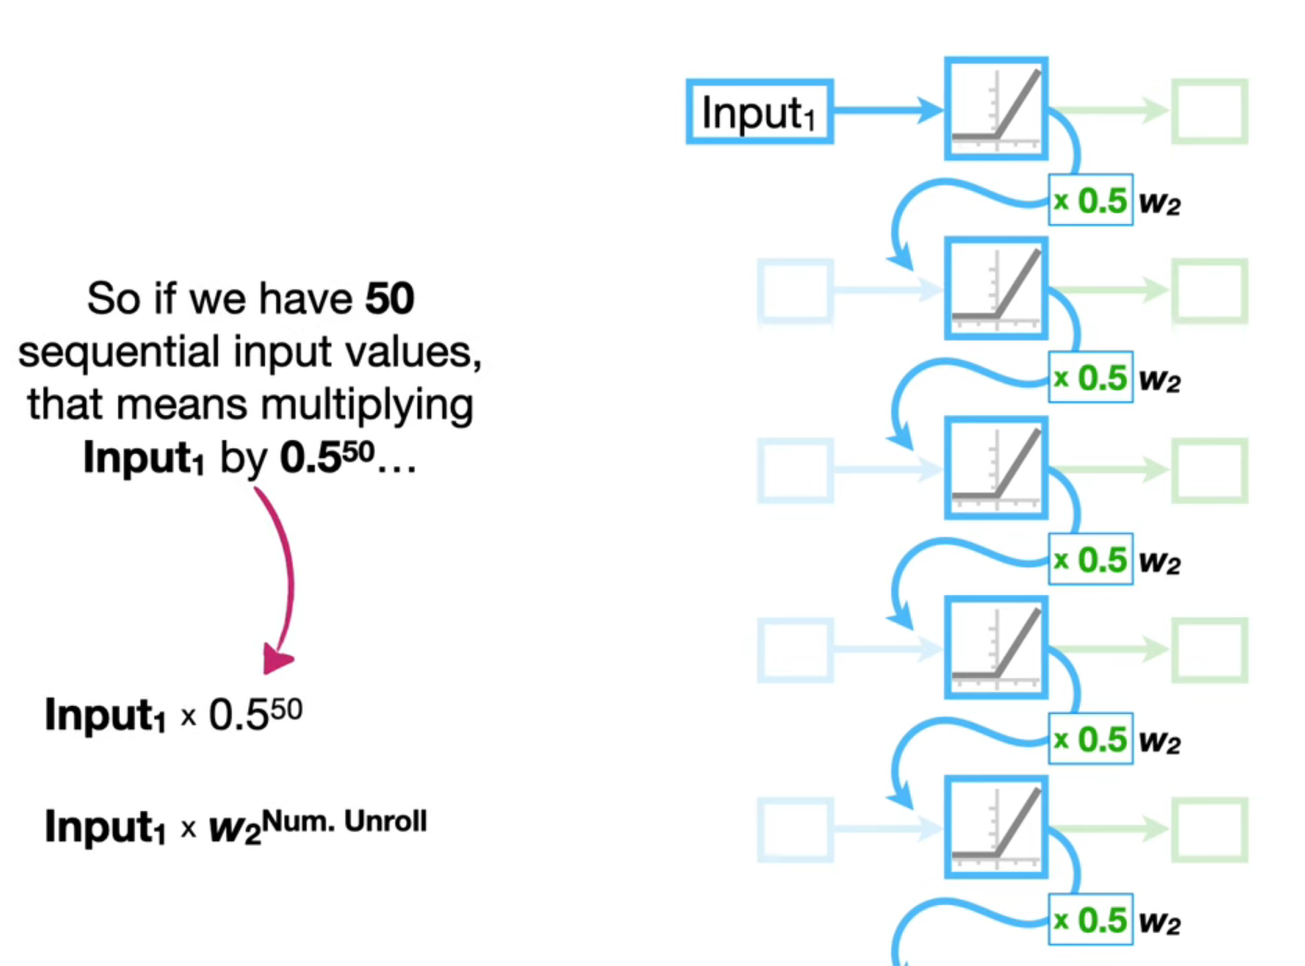
The Vanishing Gradient Problem
Não é porque é pequeno que não machuca! Einstein, Albert

Slide 6
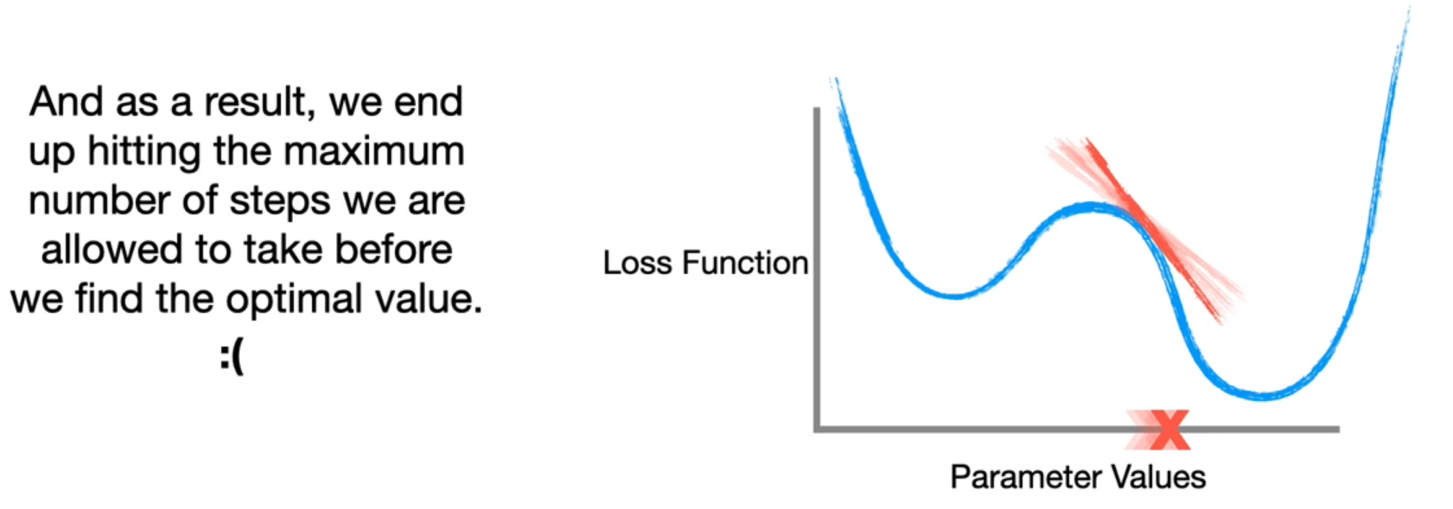

Slide 7
LSTM

